Slide 1



Diseño de Compiladores
Presentación de Trabajo Final
Universidad de Belgrano
Licenciatura en Informática
Alumnos
Parrado Ramiro – Federico Gaston Molinari
Profesor:
MG.ING.Pablo Pandolfo
Fecha: 4/11/2021

Slide 2



Compilador Micro
Integración de JFlex y CUP

Slide 3
Contenido
JFLEX
Características
Estructura
Reglas lexicográficas
Parámetros y opciones
CUP
Estructura
Símbolos terminales y no terminales
Reglas de producción
Integración & Ejecución
Biblografia

Slide 4

JFLEX

Slide 5
Características de JFlex
Soporte completo con caracteres unicode
Permite generar analizadores léxicos rápidamente.
Tiene una sintaxis cómoda de manipular y fácil de interpretar.
Es independiente de la plataforma debido a que está diseñado para ser integrado con Java.
Permite la integración con CUP (Analizador sintáctico)

Slide 6
Estructura un archivo de JFlex
Un archivo jex está dividido en 3 secciones:
Opciones y declaraciones
Código de usuario
Reglas lexicográficas

Slide 7
Opciones y declaraciones
La primera parte del archivo es el bloque donde se importan los paquetes que se van a utilizar para nuestro analizador, es decir, si en nuestro programa utilizamos componentes del paquete util debemos importar aquí dicho paquete:
import java.util.*;
import java_cup.runtime.Symbol;
import java.lang.Character;

Slide 8
Opciones y declaraciones
package ar.edu.ub.compiladores.micro.modelo;
import java_cup.runtime.Symbol;
%%
%public
%class AnalizadorLexico
%standalone
%cup
%line
%column

Slide 9
Reglas lexicográficas
En este segmento se definirá el conjunto de expresiones regulares que se utilizarán durante el proceso de análisis.
También se declaran los diferentes símbolos posibles del lenguaje (en los siguientes ejemplos se incluye también el código de Java que permite indicarnos la lectura de cada uno de ellos).

Slide 10
Reglas lexicográficas
Identifier = [:jletter:] [:jletterdigit:]*
%%
"+" { System.out.println("leyendo: Suma ");return new Symbol(sym.MAS); }
"-" { System.out.println("leyendo: Resta ");return new Symbol(sym.MENOS); }
"*" { System.out.println("leyendo: Multiplicacion ");return new Symbol(sym.POR); }
"/" { System.out.println("leyendo: Division ");return new Symbol(sym.DIVISION); }
";" { System.out.println("leyendo: P_Coma");return new Symbol(sym.PUNTOYCOMA); }
"(" { System.out.println("leyendo: P_Abre");return new Symbol(sym.LPAREN); }
")" { System.out.println("leyendo: P_Cierra");return new Symbol(sym.RPAREN); }
"inicio" { System.out.println("leyendo: inicio "); return new Symbol(sym.INICIO);}
"fin" { System.out.println("leyendo: fin ");return new Symbol(sym.FIN); }
"=" { System.out.println("leyendo: = ");return new Symbol(sym.ASIGNACION); }
"escribir" { System.out.println("leyendo:Print");return new Symbol(sym.IMPRIMIR); }
{Identifier} { System.out.println("leyendo: id ");return new Symbol(sym.IDENTIFIER, yytext());}
[:digit:]+ { System.out.println("leyendo: numero "); return new Symbol(sym.NUMERO, new Integer(yytext())); }
[ \t\r\n]+ {;}
. { System.out.println("Error lexico."+yytext()+"-"); }

Slide 11
Parámetros y Opciones
Los siguientes son los posibles parámetros y opciones que pueden especificarse en un archivo jex.

Slide 12
Parámetros y Opciones
%class Scanner: Esta opción le dice a JFlex que el archivo .java a generar lleve el nombre de Lexer, aquí podremos indicar cualquier nombre.
%Standalone: La opción Standalone puede encontrar un pequeño escáner independiente que no necesita otras dependencias o herramientas como CUP para proporcionarle un código de trabajo.
%unicode: La opción unicode nos permite trabajar con archivos que tienen este tipo de caracteres.
%cup: CUP es un analizador sintáctico el cual se mostrará más adelante, esta opción nos permite integrar JFlex y CUP.
%line: Le dice al analizador que lleve el conteo de la línea que se está analizando.
%column: Le dice al analizador que lleve el conteo de la columna que se está analizando.

Slide 13

CUP

Slide 14
Definición
CUP, Construcción de Parseadores Útiles (por sus siglas en inglés), es una herramienta en Java para crear parsers con LALR (look-ahead, left to right).
Permite la creación de un parser mediante la especificación de los símbolos de la gramática, por ejemplo: terminales T1, T2.., no-terminales N1, N2.., y las diferentes producciones tales como XX:==EX1|BX2.

Slide 15
Estructura de un archivo .CUP
Entre otras funcionalidades, permite generar un AST (árbol abstracto de sintaxis) mediante las llamadas a funciones asignadas a las producciones luego de realizar cada reducción.

Slide 16
Estructura de un archivo .CUP
Un archivo de entrada CUP consta de las siguientes cinco partes:
Definición de paquete y sentencias import.
Sección de código de usuario.
Declaración de símbolos terminales y no terminales.
Declaraciones de precedencia.
Definición del símbolo inicial de la gramática y reglas de producción.

Slide 17
Package e Import
Las especificaciones comienzan con la declaración del paquete y los diferentes imports que sean necesarios para las librerías a utilizar.

Slide 18
Package e Import
package Analizador;
import java.io.*;
import java.util.*;
import java_cup.runtime.*;
import java.util.HashMap;

Slide 19
Código de usuario
Se incluyen declaraciones opcionales que permiten escribir código que luego formará parte del analizador generado durante la ejecución del parser.

Slide 20
Código de usuario
action code {:
public static HashMap<String, Object> hm = new HashMap<>();
public static void Put(String identifier, Object value) {
hm.put(identifier, value);
}
public static Object Get(String identifier) {
return hm.get(identifier);
}
public static void Show(String value) {
System.out.println("Resultado: " + value);
System.out.println("Fin de ejecucion.");
}
:};

Slide 21
Símbolos terminales y no terminales
Para efectos de especificar al analizador qué tipo de objeto es cada símbolo terminal o no terminal, se hace de la siguiente forma:
terminal simbolo1, simbolo2, ... ;
non terminal simbolo1, simbolo2, ... ;

Slide 22
Símbolos terminales y no terminales
/* Terminales sin atributo */
terminal INICIO, FIN;
terminal PUNTOYCOMA, MAS, MENOS, POR, DIVISION,ASIGNACION, IDENTIFIER, IMPRIMIR;
terminal LPAREN, RPAREN;
/* Terminales con atributo asociado */
terminal Integer NUMERO;
/* No terminales sin atributo */
non terminal program, lista_expresiones, declaracion,asignacion,imprimir;
/* No terminales con atributo asociado */
non terminal Integer expresion;

Slide 23
Símbolo Inicial
Se define el símbolo que indica el comienzo de la gramática:
start with program;
program ::= INICIO lista_expresiones FIN;

Slide 24
Reglas de Producción
lista_expresiones ::= lista_expresiones declaracion PUNTOYCOMA
| lista_expresiones error PUNTOYCOMA
|
;
declaracion::= asignacion:a
|imprimir
|expresion:e
|
;
asignacion ::= IDENTIFIER:v ASIGNACION expresion:e
{: Put((String)v, e); :}
;
imprimir ::= IMPRIMIR LPAREN IDENTIFIER:v RPAREN {: System.out.println("Resultado : "+v + " = " + Get((String)v)); :}

Slide 25
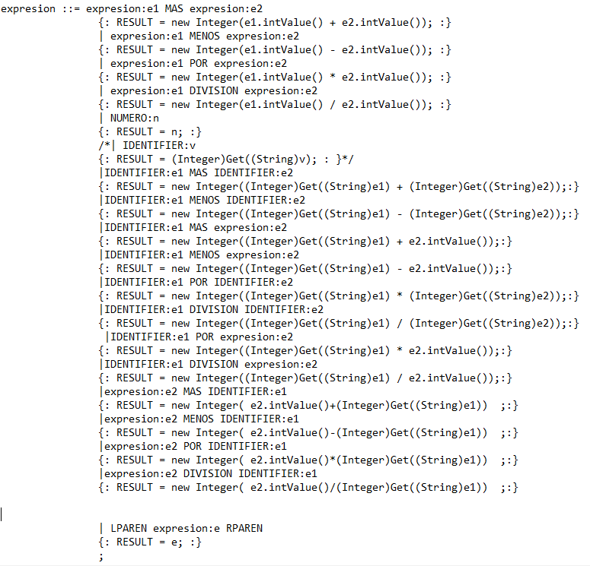
Reglas de Producción

Slide 26

INTEGRACIÓN & EJECUCIÓN

Slide 27
Ejecución de los Generadores
Para que el programa pueda correr utilizando los analizadores necesarios, se deben ejecutar individualmente ambos generadores.
Esto se realiza con clases de tipo main() para cada uno.

Slide 28
Generador Parser
/*
* To change this license header, choose License Headers in Project Properties.
* To change this template file, choose Tools | Templates
* and open the template in the editor.
*/
package Analizador;
/**
*
* @author Fede
*/
public class GeneradorParser {
public static void main(String[] args) throws Exception {
String opciones[] = new String[] {"-destdir", "src/Analizador" , "-parser",
"Parser", "src/Analizador/Aritmetico.cup"};
java_cup.Main.main(opciones);
}
}

Slide 29
Generador Scanner
/*
* To change this license header, choose License Headers in Project Properties.
* To change this template file, choose Tools | Templates
* and open the template in the editor.
*/
package Analizador;
import java.io.File;
/**
*
* @author Fede
*/
public class GeneradorScanner {
public static void main(String[] args) throws Exception{
jflex.Main.generate(new File("C:/Users/Fede/Documents/NetBeansProjects/Microo/src/Analizador/Aritmetico.jflex"));
}
}

Slide 30

Integración con el Main principal
La clase Main principal sólo podrá ser ejecutada luego de que se hayan generado ambos analizadores con los generadores anteriores.

Slide 31
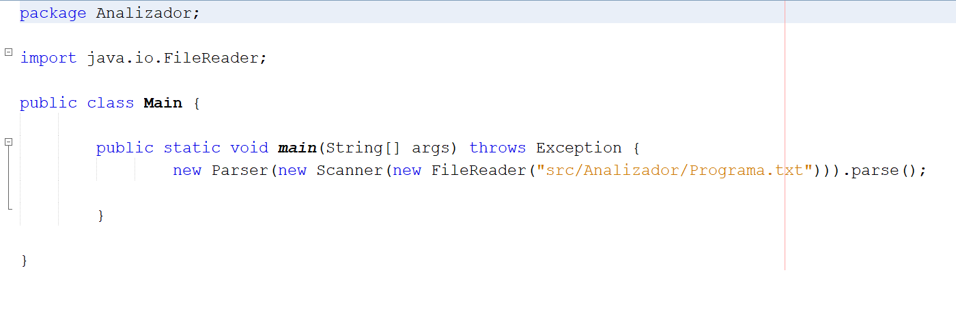
Integración con el Main principal

Slide 32
Biblografia
Documentacíon / Libro utilizados:
Compiladores Java a Tope (Sergio Rojas) (Libre en PDF Dado MG.ING. Pablo Pandolfo)
https://jflex.de/manual.html (Manuel de usuário de jflex)
http://manglar.uninorte.edu.co/bitstream/handle/10584/2109/1044421326.pdf;jsessionid=52482F9D293AAB4788A140780D4BC217?sequence=1
https://github.com/ppandomail/compi/tree/master/CompiladorAritmetico (Repositório De Ejemplo dado por MG.ING.Pablo Pandolfo )
Librerías utilizadas en el proyecto.
JFLEX:
http://jflex.de/
CUP:
http://www2.cs.tum.edu/projects/cup/

